Slide 1
Akışkanlar Mekaniği
Temel Kaynaklar:
1) Hidrolik. B.M. Sümer, İ.Ünsal, M. Bayazıt, Birsen Yayınevi, 2007, İstanbul
2) Akışkanlar mekaniği ve Hidrolik problemleri. Prof. Cemil Ilgaz, Prof. Emin Karahan, Prof. Atıl Bulu

Slide 2
Akışkanın Tanımı:
Akışkanlar akabilen ve konuldukları kabın şeklini alabilen maddelerdir. Akışkanlar denge halinde teğetsel veya kayma kuvvetlerine karşı koyamazlar. Bütün akışkanların bir miktar sıkışabilme özelliği vardır ve şekil değiştirmeye karşı küçük bir direnç gösterirler.
Akışkanlar Mekaniği Nedir?
Akışkanlar mekaniği, akışkanların durgun veya hareket halindeki davranışını inceleyen uygulamalı mekanik dalıdır. Akışkanlar mekaniği prensiplerinin gelişmesinde akışkanların birçok özelliğinin önemli rolleri olmuştur. Günümüzde Akışkanlar mekaniğinin kanın damarlardaki hareketinden, makine içerisindeki akışkanların hareketine kadar geniş bir uygulama alanı vardır.

Slide 3
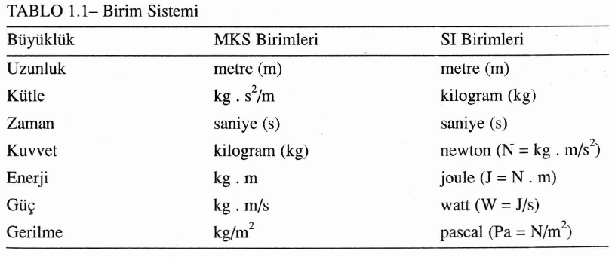
Temel Birim Sistemleri
SI: Uluslararası birim sistemi (System International)

Slide 4
Newton İkinci Kanunundan türetilen kuvvet birimi:
Newton (N)
Yeryüzündeki yer çekimi ivmesi: 9.81 m/s²
Böylece, “bir kilogramın ağırlığı” yeryüzünde:
        G = m g = (1) (9.81) kg m / s² = 9.81 N yani 1kg=9,81 N
        75 kg gelen bir insanın yeryüzündeki ağırlığı (1kg =10 N alınırsa) yaklaşık 750 Newtondur.
        Kütle sabittir nereye giderseniz gidin değişmez ama ağırlık değişir.

Slide 5
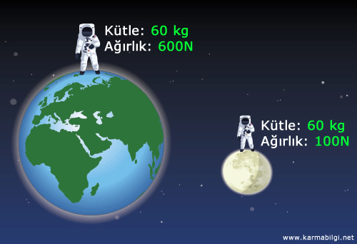
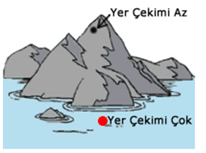

Slide 6
Özgül kütle ve Özgül ağırlık
Özgül kütle (ρ): Maddenin birim hacminin kütlesidir.
ρ= m/V (kg/m³ )
Özgül ağırlık (γ): Maddenin birim hacminin ağırlığı
Ağırlık = Kütle x Yer Çekimi İvmesi
γ= ρ.g (N/m³ )
Akışkanların özgül kütleleri sıcaklıkla değişmektedir.
Suyun +4 derece sıcaklıktaki özgül kütlesi: 1ton/m³
( su bu sıcaklıkta maksimum yoğunluğa sahiptir)

Slide 7

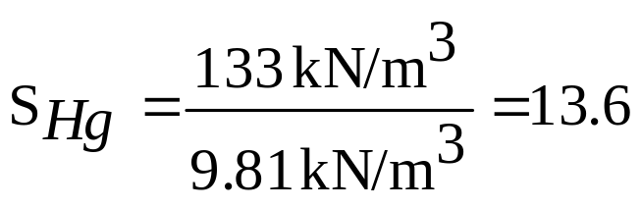
Rölatif Özgül Kütle: Akışkanın özgül kütlesinin, +4 derecedeki suyun özgül kütlesine oranıdır. Boyutsuz bir değerdir.
Bu değerin 1 den büyük olması akışkanın sudan ağır, 1 den küçük olması ise sudan hafif olması demektir. Suyun yoğunluğu 1 kabul edilir.
Cıvanın 20 ºC deki rölatif özgül kütlesi (yoğunluğu)
Özgül Hacim: Akışkanın birim kütlesinin hacmidir.

Slide 8
Sürekli Ortam:
Akışkan hacmi içerisinde çok sayıda molekülden meydana gelmiştir. Bu moleküllerin aynen gazlarda olduğu gibi farklı hızlarda hareketi söz konusudur. Bu nedenle eğer akışkan molekül molekül analiz edilirse çok güçlüklerle karşılaşılır. Bu güçlüklerin üstesinden gelmek için akışkanın sürekli bir ortam olduğu kabul edilir.
Yani farklı hızlarla uğraşmak yerine akışkan parçacığı için tek bir hız tanımlanır bu o akışkan parçacığındaki moleküllerin ortalama hızıdır. Yani sürekli ortamda bu parametreler akışkanın her yerinde aynı kabul edilir.

Slide 9
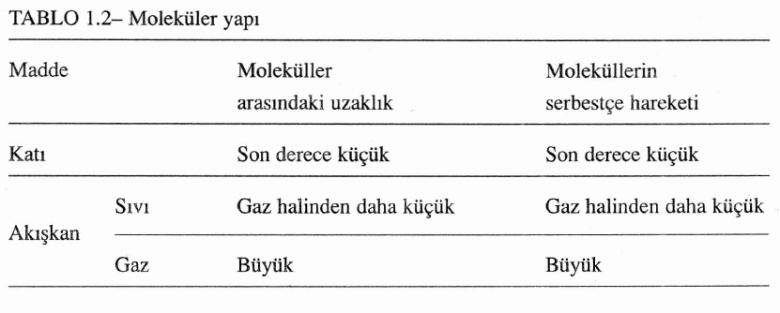

Slide 10
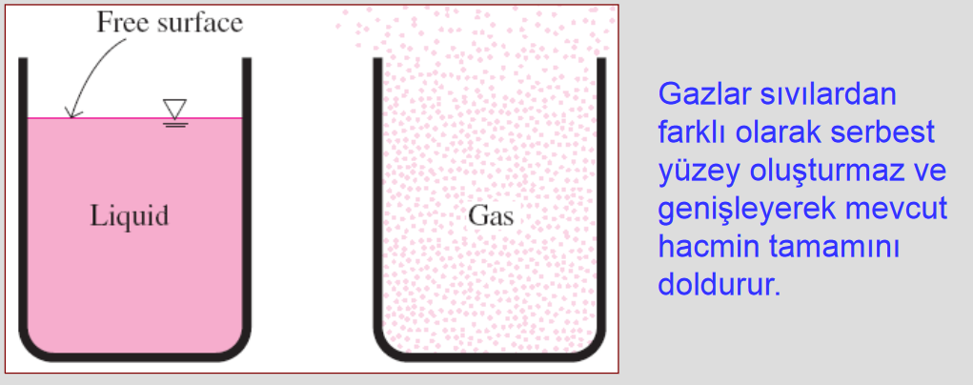
Sıvılarda molekül grupları birbirlerine göre bağıl olarak hareket edebilir fakat moleküller arasındaki güçlü kohezyon kuvvetleri sebebi ile hacimleri sabittir
Sonuç olarak sıvı, içerisinde bulundukları kabın şeklini alır ve yerçekiminin etkisi ile serbest yüzey oluşturur.
Gazlar ise kabın çeperlerine ulaşıncaya kadar genişler ve mevcut hacmin tamamını doldurur. Kohezyon kuvvetleri azdır. Serbest yüzey oluşturmazlar.

Slide 11

Sıkışabilirlik: Akışkana uygulanan basıncın değişmesiyle hacminde meydana gelecek değişmenin bir ölçüsüdür. Yada akışkanın basınç altındaki hacimsel deformasyonunun bir ölçüsüdür.
Gazlarda sıkışabilme en fazla, sıvılarda daha azdır.
dV: Akışkan hacmindeki değişim V: Akışkanın orijinal hacmi dp : Basınç değişimi
Akışkanın hacimsel elastisite katsayısı, sıkışabilirlik (K)

Slide 12
Suyun sıkıştırılabilirlik veya hacimsel elastiklik modülü 2.2 x 10⁹ N/m² dir.
1x10⁶ N/m² lık bir basınç suyun hacminde % 0.05 ‘ lik bir değişime neden olur; bu nedenle pratikte su sıkışmaz kabul edilir; dolayısıyla (K çok büyük ) suyun özgül kütlesi sabit kabul edilir. Yani
dρ = 0
İdeal Akışkan
ρ=sabit

Slide 13
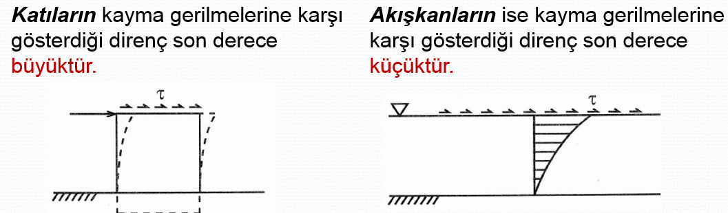
VİSKOZİTE
Viskozite akışkanın kayma gerilmelerine yada akmaya karşı gösterdiği direncin ölçüsüdür.
derine doğru akımın zayıflaması, suyun bu gerilmeye karşı az da olsa bir direncinin olduğunu gösterir

Slide 14
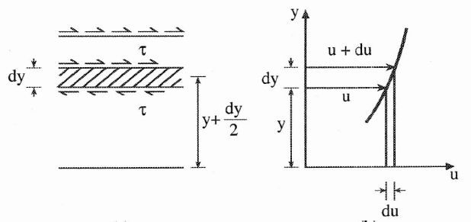
Viskozitenin bulunması:
Newton'un Elemanter Sürtünme Kanunu:
Yukarıdaki taralı akışkan bölgesine bakalım. Kayma gerilmesi etkidiğinde akımın derine indikçe zayıfladığını söylemiştik.
Bir y yüksekliğinde hız u iken y+dy yüksekliğinde hız u+du dur. Yani birim boyda hız artışı du/dy olur.
Yapılan deneyler göstermiştir ki kayma gerilmesindeki artış ile du/dy değişimi arasında bir ilişki vardır.

Slide 15


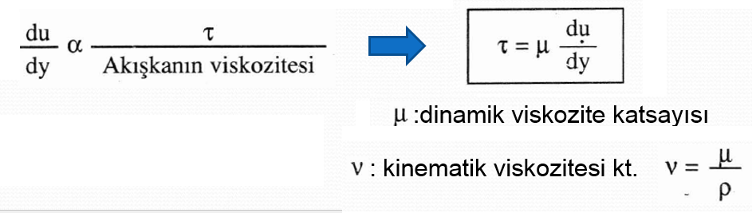
* Gözlem 1) Kayma gerilmesi ne kadar büyük ise hızdaki du/dy artması da o nisbette büyük olacaktır.
* Gözlem 2) Akışkan viskozitesi ne kadar büyük olursa, “du/dy” o kadar küçük olacaktır.
Buradan yola çıkarak,

Slide 16
Viskozitenin sıcaklıkla değişimi:
Viskozitenin iki temel nedeni vardır. Moleküler çekim kuvveti ve moleküller arası momentum transferi.
Gazlarda viskoziteyi oluşturan temel kuvvet moleküller arası momentum faaliyetidir. Gazlardaki moleküler faaliyet, sıcaklığın artması ile artar.
Dolayısıyla Gazların viskozitesi sıcaklıkla artar.
Sıvılarda ise viskoziteyi oluşturan temel kuvvet moleküler çekim kuvvetidir. Sıcaklığın artması ile moleküller arasındaki çekim kuvveti yani kohezyon kuvveti azalır.
Dolayısıyla Sıvılarda viskozite sıcaklıkla azalır.

Slide 17
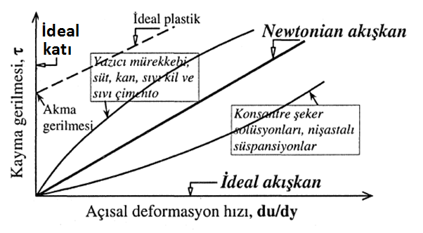
Kayma gerilmesinin açısal deformasyon hızı ile değişimi
Newtoniyen akışkanlar: kayma gerilmesi ile hız gradyanı doğru orantılıdır. Bu yüzden aradaki ilişki düz bir doğru şeklindedir. Viskozite hız gradyanından bağımsızdır.
İdeal akışkanlar: kayma gerilmesine gösterilen direnç sıfır olduğundan viskozite sıfırdır. (τ=0)Bu tür akışkan doğada mevcut olmamasına rağmen bu kabul matematiksel kolaylık sağlar.
Newtoniyen olmayan akışkanlar: oluşan şekil değiştirmede kayma gerilmesi ile hız gradyanı doğru orantılı değildir. Kayma gerilmesinin hız gradyanı ile ilişkisine göre pseudo-plastik ya da dilant olarak isimlendirilir.

Slide 18
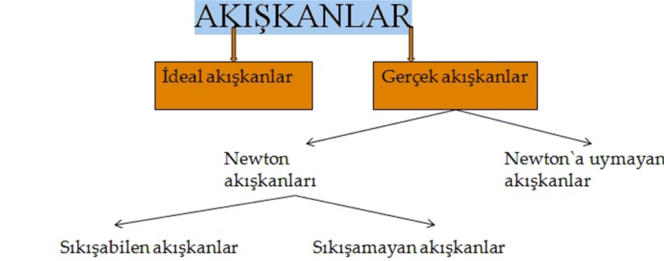
Akışkanların sınıflandırılması

Slide 19
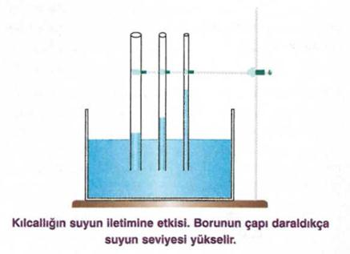
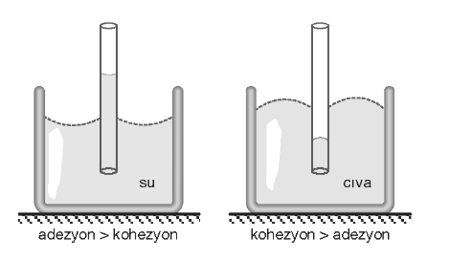
Kapilarite (Kılcallık)
Küçük çaplı bir tüp su içerisine batırıldığında suyun tüp içerisinde yükseldiği görülür. Aynı tüp civa içerisine batırıldığında tüp içinde civa seviyesinin azaldığı görülür. Bu olay kapilarite olarak bilinir. Buna adezyon, kohezyon ve yüzeysel gerilmeler neden olur.
Örneğin tüm bitkiler kılcallık olayı sayesinde köklerindeki kılcal tüylerle topraktan yapraklarına kadar su çekebilir.

Slide 20
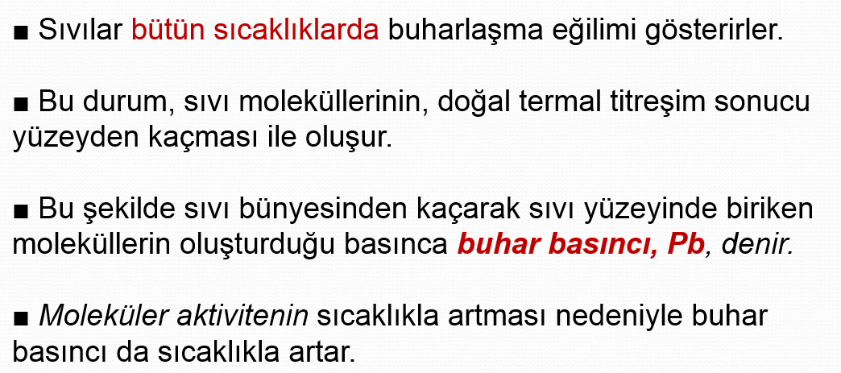
Buhar Basıncı

Slide 21
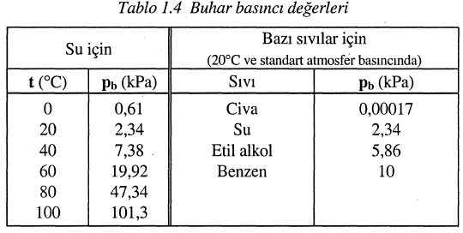
■ Belirli bir zaman içinde eğer buharlaşma miktarı ile geri dönüş miktarı eşit ise buna doygun buhar basıncı denir. Sıvı yüzeyindeki basıncın, doygun buhar basıncına eşit veya altına düşmesiyle sıvılarda kaynama meydana gelir.
■Suyun deniz seviyesindeki kaynama sıcaklığı 100 derecedir. Çünkü bu sıcaklıkta suyun buhar basıncı deniz seviyesindeki atmosfer basıncına eşit olur. Kaynama eğer sıvı yüzeyindeki basınç atmosfer basıncından daha küçükse daha düşük sıcaklıklarda meydana gelebilir.

Slide 22
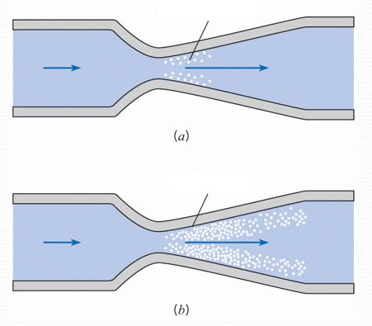
Kavitasyon
Eğer sıvının basınç miktarı az ise ortaya içi gaz dolu hava kabarcıkları çıkar. Bu kabarcıklar eğer yüksek basınç bölgelerine transfer olursa patlarlar. Bu olaya kavitasyon denir. Kavitasyon olayının hızlı bir şekilde meydana gelmesi kuvvetli şok dalgaları meydana getirir.

